Slide 1

Planter AI
植物の擬人化対話・育成支援 IoT システム
― 測るだけの装置から、自ら語りかける相棒へ ―
中村耕介（情報理工学域 II 類 先端ロボティクスプログラム 3 年）
地引宙翔（情報理工学域 II 類 電子情報学プログラム 3 年）
Notes:
PlanterAIは、環境センシングとLLMで植物に人格を与え、自ら状態を訴えるプランター型デバイス。本日は実機デモと、既存製品にない新規性 ―「植物に嘘をつかせない設計」― を中心に報告する。

Slide 2
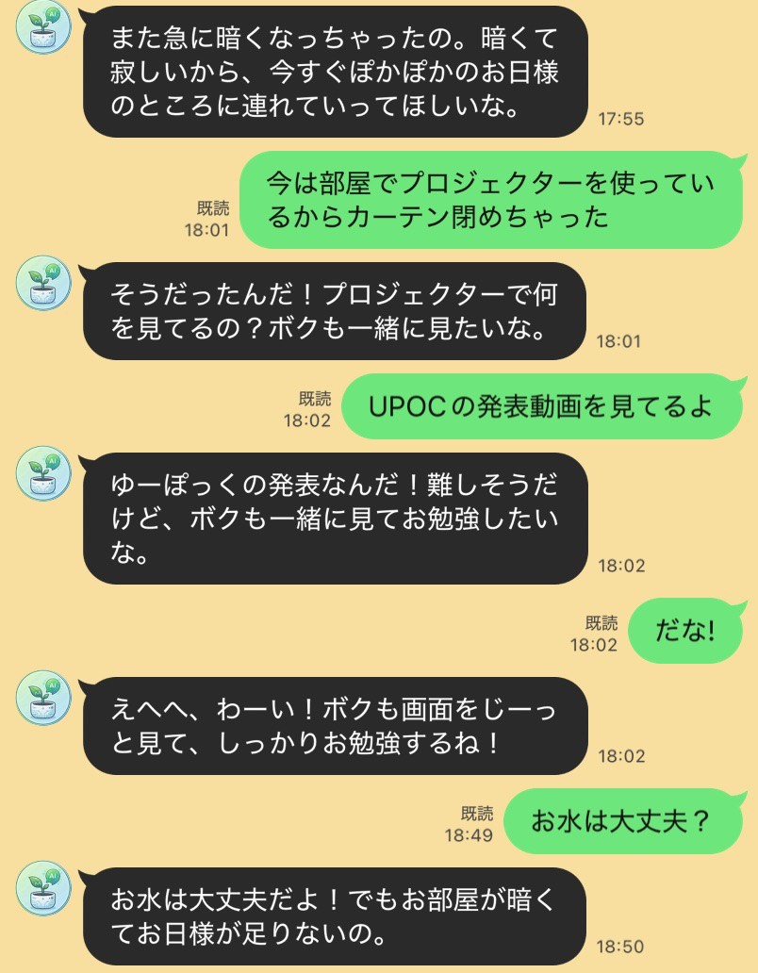



実機デモ：センサーから発話・表情まで
計測 → 状態判定 → セリフ生成 → LINE 通知と OLED 表情。双方向チャットも稼働中
ハード
ESP32-DevKitC ＋ SEN0193 土壌水分・
BME280 温湿度・TSL2591 照度・SH1106 OLED
バックエンド
Supabase Edge Functions（Deno）＋
Gemini Flash ＋ LINE Messaging API
出力
LINE へのプッシュ通知と返信応答、
本体 OLED の表情アニメーション
ユーザーが見に行くのではなく、植物から届く
2
Notes:
ここで実機デモまたは短い動画。センサー値→状態分類→セリフ生成→LINE通知→OLED表情の一連が動作していることを示す。OLEDはPC画面に拡大表示する。デモ前に表情とセリフが食い違っていないか必ず確認。

Slide 3

なぜ「働きかけ」が要るのか（調査 N=83）
見せるだけでは足りない ― ユーザーは自力で植物からのSOSに気づけない
89%
78%
2.05
「表示を見に行く」前提の製品では、
気づけないまま枯らすことは防げない
が枯死を経験
が手遅れで気づいた
見た目判断の自信 / 5
育成経験者 61 名中 54 名
枯死経験者 54 名中 42 名
自信が低い人が 74%
サインは微細な外観変化でしか出ない。
人が読み取れないことは数値で確定した。
枯死経験者が異変に気づいたタイミング（n=54）
手遅れになってから 78%
17%
早期に気づいたが対処不明 17% ／ 原因不明ほか 6%
だから、状態が変わった瞬間にデバイス側から届ける必要がある
3
Notes:
能動的な働きかけが必要な根拠。育成経験者61名中89%が枯死経験、その78%が手遅れで気づいた。見た目判断の自信は2.05/5。回答者の80%が10〜20代・学生である点は参考スライド4で補足。

Slide 4



遠隔で届くことが、障壁の上位 3 つを解く
Q12 育成をやめた／始めない理由（複数選択, N=83）
47%
留守中も LINE に状態が届く
46%
照度センサーで可視化・助言
42%
状態遷移トリガー通知で解決
いずれも、「ユーザーが見に行く」製品では取り除けない障壁である
4
Notes:
障壁の上位3つ（旅行時47%・置き場所46%・異変の見逃し42%）は、いずれも遠隔で状態が届く仕組みでしか解けない。離脱者45名のうち51%が条件つきで再参入意向を示している。

Slide 5
新規性：身体性・遠隔性・そして発話の信頼性
既存のスマートプランター／自動水やり機、および「LLM を直結しただけの構成」との比較
状態を
測る
遠隔で
届く
擬人化
された身体
文脈のある
対話
発話の
信頼性
Lua（Mu Design）
○
×
○
×
―
Xiaomi Smart Flower Pot
○
○
×
×
―
自動水やり機
△
×
×
×
―
LLM 直結型（後発が取る構成）
○
○
○
○
×
PlanterAI（本提案）
○
○
○
○
○
植物が自ら訴えかけてくる。ただ LLM を繋ぐだけでなく、「嘘をつかせない設計」
5
Notes:
新規性の核。Luaは15種類の表情で身体性を持つがオフライン・本体表示のみ。Xiaomiはアプリ通知で遠隔に届くが数値のまま。自動水やり機は状態を伝えない。さらに4行目が重要 ― LLMを繋ぐだけの構成は今後必ず出るが、発話の信頼性で×になる。次のスライドでその理由を示す。

Slide 6

植物に噓をつかせない設計
センサーの生データを LLM に渡さない ― これが本提案の技術的核心
生データを LLM に渡すと
PlanterAI：状態を確定させてから渡す
センサーが一瞬だけ異常値を返す
中央値フィルタが異常値を除去 → ルールベースが判定
air_temp_c: 180.1 ( BME280 の begin() 失敗値 )
{ "emotion": "不安",
"complaint": "水分不足",
"duration": "2日",
"urgency": "high" }
↓ LLM が数値を「解釈」してしまう
「あつい…！ ボク、溶けちゃうよ…！」
↓ LLM が受け取るのは、この JSON だけ
「おとといからずっと、のど かわいてるの…」
スマートプランターにおいて植物の状態を正しくユーザーに届けることが何よりも大切であり、これは致命傷になる。
言うことをセンサーが確定した事実だけに限定する。
LLM に解釈をさせず、ルールベースで「どう言うか」だけを決める
6
Notes:
本発表で最も重要なスライド。デモでは実際に異常値を注入し、直結型なら何と言うか／PlanterAIが何と言うかを並べて見せる。「LLMプランター」は今後乱立するが、そこで差がつくのは嘘をつかないこと。ここが我々の主張。

Slide 7





実装：判定は決定論、表現だけを LLM に委ねる
3 層構造。Layer 2 で状態が確定し、そこから表現が 2 系統に分岐する
Layer 1 正規化
Layer 2 感情エンジン
Layer 3a 言語（LLM）
→
構造化 JSON
センサー生値 →
中央値フィルタ →
快適スコア 0〜100
ルールベース 25 パターン表。
主訴・緊急度・継続時間を
決定論的に確定する
Gemini Flash が口調に変換 → LINE でプッシュ通知・返信
↑
Layer 3b 視覚（表情）
Supabase（過去ログ）
継続時間・会話履歴・週次サマリ
手続き的アニメーションが顔を生成 → 本体 OLED に表示
ここで状態が確定する
（この先に生の数値は流れない）
同じ確定状態から、言語と表情が生成される ― だからセリフと顔が食い違わない
7
Notes:
LLMが受け取るのは構造化JSONのみで、センサーの数値は一度も渡らない。この遮断が Layer 3a・3b の両方に効く。表情もLLMではなく決定論の状態から生成するため、セリフと顔が矛盾しない。

Slide 8


「話しかけてくる」を成立させる 3 つの設計
通知の中身だけでなく、頻度と間合いまで設計して愛着を持ってもらう
過去ログで文脈を持たせる
状態が遷移した瞬間だけ発火
返信すると、答えが返る
継続時間と直近の会話をプロンプトに含める。
「おとといからずっと…」と、
関係の蓄積が言葉に出る。
同じ状態が続く間は黙る。
定期通知をしないことで、
通知疲れによる無視を防ぐ。
LINE で話しかけると応答する。
ただし状態は再判定せず、
確定済みの判定結果だけを参照する。
ただの通知ではなく、関係性も育んでいく
8
Notes:
実装上の工夫3点。いずれもデモで見せられる。3点目の双方向チャットは、ユーザーが「調子どう？」と聞いてもLLMにセンサー値を解釈させず、emotion_logsの確定値を参照する点が設計の一貫性を示す。

Slide 9
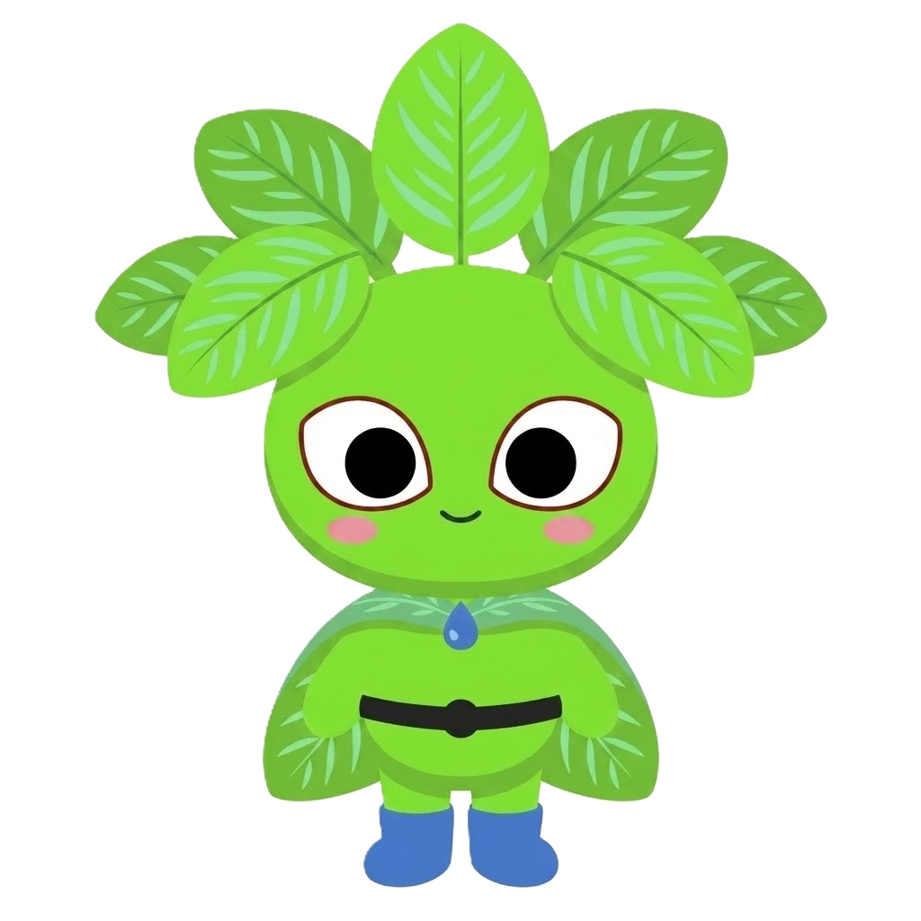


今後の展望
身体性と認識能力の向上を図る
表情表現の拡張
専用アプリ
カメラによる視覚認識
仕草や
感情バリエーションを増やし、
スマホなしでも状態が伝わる
ステータスと連動して
アバターの表情・仕草が
リアルタイムに変わる
葉色・萎れを数値化し、
Layer 1 の入力に合流。
判定は決定論のまま保つ
9
Notes:
展望は3方向。本体液晶は既に実装済みなので、次は表情バリエーションの拡張。カメラも判定は決定論のまま保つ設計方針を明言することで、アーキテクチャの一貫性を示す。価格分布の詳細は参考スライド2。

Slide 10
まとめ
1
判定は決定論、表現だけを AI に委ねる
センサーの生値は LLM に渡さない。植物の言葉には、必ず根拠がある
2
身体性と遠隔性を両立
Lua は届かず、Xiaomi は数値のまま。両方を満たし、文脈まで持つ
3
必要性は N=83 の調査で裏付け済み
見た目判断の自信 2.05 / 5、枯死経験者の 78% が手遅れで気づいた
PlanterAI ― 植物を、管理対象から相棒へ
10
Notes:
まとめ。1点目を最初に置くのが今回の変更点 ― 新規性の核はアーキテクチャにある。質疑では参考スライドを使い分ける。

Slide 11
市場背景：観葉植物への支出は減少に転じた
参考
総務省 家計調査「園芸用植物」一世帯当たり年間支出額（2018-2025）
2020 → 2022
在宅時間の増加で拡大
2023 以降
減少に転じた。多忙な生活では
管理の継続が難しい
参考 1
Notes:
市場背景を問われたときに出す。コロナ禍で伸びた需要が2023年以降減少しており、継続の難しさが背景にある。

Slide 12
誰に刺さるか：効く軸は育成ゲーム経験者
参考
キャラ・セリフ型を選んだ人の比率（Q14 × Q15）
3.5 倍
ゲーム経験あり 42% ／ なし 12%
年齢より、育成ゲーム経験が選好を分ける
ターゲットの優先順位
1
現在育成中（n=16）
2
離脱者（n=45）
3
未経験者（n=22）
参考 2
Notes:
ターゲットを問われたときに出す。擬人化の選好を分けるのは年齢ではなく育成ゲーム経験。最有望は現在育成中の層、最大ボリュームは離脱者45名。

Slide 13
キャラだけにしない：モードを切り替える
参考
調査では、続けて見られそうな通知は 数値型 47% ＞ キャラ型 36%（N=83）
のど かわいた…
水 ちょうだい！
キャラモード（既定）
今日のステータス
データモード（切替）
土壌水分
28%
おとといも 頼んだのに…
植物が一人称で状態を訴える。
愛着と「また見たい」を生む入口。
Q13「話しかけられたらモチベが
上がる」平均 4.08 / 5
水分・温度・照度の数値とグラフ。
継続視聴で選ばれた型も押さえる。
自由記述に「基本はキャラ、切替で
数値」という要望が実際にあった。
気温
24℃
今あげたよ！
照度
620lx
水分の推移（7日）
メッセージを入力
キャラモードに戻る
参考 3
Notes:
擬人化への反論を先回りするスライド。モチベ向上は平均4.08と支持されたが、続けて見られる型は数値型が上回った。だから二択にせず、既定をキャラ、切替でデータとする。自由記述にも同じ要望があり、既存構成のUIで実現できる。

Slide 14


本調査の限界と、次の検証
参考
アンケートは偏りがある
サンプルの偏り
因果は未証明
10〜20代が 80%、学生が 76%
擬人化 → 愛着 → 継続 は未検証
→ 30 代以上へ追加調査
→ 実機の継続利用ログで検証
いずれも次フェーズの検証計画とセットで進めている
参考 4
Notes:
限界を問われたときに出す。自分から先に述べると誠実さが伝わるので、質疑で触れられたら即座に開く。

